Slide 1
Fonds Lucien Carlier (1593)

Slide 2
Le guide du demandeur d'emploi (258380)
May 11 2009 at 4:05:54

Slide 3
Anders leben : geschichte und zukunft der genossenschaftskultur (259181)
May 15 2009 at 1:05:41

Slide 4
Les écrivains belges et le socialisme (1880-1913) : l'expérience de l'art social : d'Edmond Picard à Emile Verhaeren (259854)
May 19 2009 at 2:05:45

Slide 5
Fonds Jean Nihon (265154)
June 16 2009 at 4:06:38

Slide 6
Fonds Fédération liégeoise du POB/PSB/PS (265164)
June 16 2009 at 4:06:10

Slide 7
Fédération verviétoise du Parti socialiste (265201)
June 17 2009 at 8:06:37

Slide 8
Fonds FMSS/Solidaris (265203)
June 17 2009 at 9:06:47

Slide 9
Fonds Femmes prévoyantes socialistes (265208)
June 17 2009 at 9:06:56

Slide 10
Fonds "Fonds de solidarité Truffaut-Delbrouck" (265211)
June 17 2009 at 9:06:29

Slide 11
Collection André Cools (265249)
June 17 2009 at 10:06:56

Slide 12
Fonds Claude Dejardin (265254)
June 17 2009 at 10:06:01

Slide 13
Fonds Elisa Devlieger (265285)
June 17 2009 at 10:06:01

Slide 14
Fonds Jean-Pierre Digneffe (265288)
June 17 2009 at 11:06:04

Slide 15
Fonds Alex Fontaine-Borguet (265293)
June 17 2009 at 11:06:37

Slide 16
Fonds Hoebrechts (265313)
June 17 2009 at 11:06:16

Slide 17
Fonds Mathieu Kisselstein (265317)
June 17 2009 at 11:06:03

Slide 18
Fonds Alphonse Lapaille (265324)
June 17 2009 at 11:06:54

Slide 19
Fonds Gaston Paque (265365)
June 17 2009 at 1:06:12

Slide 20
Fonds Hubert Rassart (265368)
June 17 2009 at 1:06:31

Slide 21
Exposition internationale de l'eau (Liège 1939) (265376)
June 17 2009 at 2:06:54

Slide 22
Fonds Réné Van Santbergen (265880)
June 18 2009 at 3:06:28

Slide 23
Fonds Irène et Georges Vrancken (265881)
June 18 2009 at 3:06:04

Slide 24
Fonds Jacques Yerna (265884)
June 18 2009 at 3:06:34

Slide 25
Collection chansons (265889)
June 18 2009 at 4:06:37

Slide 26
Collection gadgets et objets (265890)
June 18 2009 at 4:06:44

Slide 27
Collection photos (265894)
June 18 2009 at 4:06:46

Slide 28
Collection électorale (266699)
June 24 2009 at 4:06:16

Slide 29
Fonds Georges Truffaut (269465)
July 6 2009 at 3:07:01

Slide 30
1885-1985 : Histoire des fédérations : Brabant wallon (312818)
December 1 2009 at 2:12:49

Slide 31
1885-1985 : Histoire des fédérations : Bruxelles (312826)
December 1 2009 at 2:12:34

Slide 32
1885-1985 : Histoire des fédérations : Charleroi (312831)
December 1 2009 at 2:12:56

Slide 33
1885-1985 : Histoire des fédérations : Huy Waremme (312840)
December 1 2009 at 2:12:17

Slide 34
1885-1985 : Histoire des fédérations : Luxembourg (312856)
December 1 2009 at 3:12:15

Slide 35
1885-1985 : Histoire des fédérations : Namur Dinant Philippeville (312862)
December 1 2009 at 3:12:56

Slide 36
1885-1985 : Histoire des fédérations : Soignies Thuin (312866)
December 1 2009 at 3:12:11

Slide 37
Naissance du socialisme en Belgique : les saint-simoniens (312900)
December 1 2009 at 3:12:35

Slide 38
Naissance du socialisme en Belgique : les saint-simoniens (312918)
December 1 2009 at 4:12:37

Slide 39
Les cinq présidents (312919)
December 1 2009 at 4:12:19

Slide 40
1885-1985 : Histoire des fédérations : Hainaut occidental (338208)
March 11 2010 at 11:03:40

Slide 41
1885-1985 : Histoire des fédérations : Liège (338229)
March 11 2010 at 11:03:21

Slide 42
1885-1985 : Histoire des fédérations : Verviers (338244)
March 11 2010 at 11:03:44

Slide 43
Collection Documents audiovisuels (340606)
March 17 2010 at 11:03:29

Slide 44
Fonds Robert Carabin (404429)
October 15 2010 at 11:10:50

Slide 45
Fonds Marcel Lantin (407950)
November 8 2010 at 10:11:33

Slide 46
Fonds Paul Bolland (415264)
December 2 2010 at 3:12:20

Slide 47
60-61 : vechten voor onze rechten : de staking tegen de Eenheidswet (427005)
December 21 2010 at 9:12:33

Slide 48
Collection périodiques (449145)
January 10 2011 at 11:01:49

Slide 49
Fonds (et collections) d'archives d'institutions (526008)
February 18 2011 at 11:02:36

Slide 50
Collection Dossiers biographiques (538106)
February 25 2011 at 10:02:16

Slide 51
Commission royale chargée de la codification, de l'harmonisation et de la simplification de la législation relative à la sécurité sociale dans le cadre de la réforme globale de cette législation : rapport final de la présidence (707345)
May 12 2011 at 3:05:31

Slide 52
Dossier Robert Hallez (736905)
May 27 2011 at 2:05:12

Slide 53
Hubert Lapaille (764945)
June 15 2011 at 2:06:15

Slide 54
Pour une politique globale de la jeunesse (770465)
June 16 2011 at 3:06

Slide 55
CPAS : l'aide sociale : vous y avez droit (788525)
June 23 2011 at 11:06:25

Slide 56
L'occupation allemande en France (819428)
July 7 2011 at 11:07:02

Slide 57
Le socialisme du possible : Guy Spitaels : changer la gauche ? (838526)
July 19 2011 at 11:07:29

Slide 58
Le grand atlas de l'archéologie (989666)
September 15 2011 at 4:09:31

Slide 59
Espace wallon : évolution et mutation (997685)
September 19 2011 at 1:09:14

Slide 60
Liège (1026689)
October 5 2011 at 10:10:10

Slide 61
Glossaire : termes socio-économiques (1027427)
October 5 2011 at 12:10:19

Slide 62
La poésie francophone de Belgique (1170172)
November 24 2011 at 11:11:25

Slide 63
Les brigades internationales (1246905)
December 23 2011 at 11:12:32

Slide 64
Femmes prévoyantes socialistes (1273905)
January 9 2012 at 3:01:44

Slide 65
Formation, action et militantisme (1274025)
January 9 2012 at 3:01:16

Slide 66
Avortement (1274205)
January 9 2012 at 3:01:06

Slide 67
Femmes et travail (1274265)
January 9 2012 at 3:01:59

Slide 68
Socialisme et vie politique (1274625)
January 9 2012 at 3:01:38

Slide 69
Correspondance « Le Monde du travail » concernant la libre pensée (1303467)
January 18 2012 at 9:01:26

Slide 70
Comité d'aide aux ex-prisonniers soviétiques (1303497)
January 18 2012 at 9:01:43

Slide 71
Fonds de solidarité Truffaut-Delbrouck (1303499)
January 18 2012 at 9:01:34

Slide 72
Connaissances de droit social (1668965)
May 3 2012 at 9:05:07

Slide 73
Sciences et anthropologie : actes du colloque du bicentenaire de Colins de Ham (1735485)
May 31 2012 at 11:05:50

Slide 74
Eléments d'analyse d'élections liégeoises : 1982-1984-1985 (1804175)
July 4 2012 at 11:07:12

Slide 75
Le système Le Pen (1946725)
September 24 2012 at 9:09:07

Slide 76
Chez nous, Monsieur, il n'y a pas de "monsieur" : Colruyt à livre ouvert : le personnel raconte son entreprise, son travail, ses motivations (1960445)
October 1 2012 at 3:10:35

Slide 77
Història del foum : documents per el seu estuori (1965965)
October 4 2012 at 10:10:54

Slide 78
A gauche (2001185)
October 23 2012 at 1:10:25

Slide 79
Constant Malva : correspondance 1931-1969 (2005705)
October 26 2012 at 9:10:55

Slide 80
The Other America : Art and Labour Movement in the United States (2052446)
November 22 2012 at 9:11:03

Slide 81
La réforme de l'Etat : la nouvelle constitution et ses lois d'exécution (2054306)
November 22 2012 at 4:11:23

Slide 82
Socialisme (2066226)
November 28 2012 at 11:11:45

Slide 83
Socialisme; n°187 (jan. - fév 1985) (2082025)
December 4 2012 at 9:12:39

Slide 84
Socialisme; n°188 (mars-avril 1985) (2083845)
December 4 2012 at 11:12:09

Slide 85
Socialisme, n°189-190 (mai-aout 1985) (2085105)
December 4 2012 at 2:12:53

Slide 86
Socialisme, n° 191 (oct.- sept. 1985) (2087945)
December 5 2012 at 10:12:12

Slide 87
Quatre années de politique progressiste à la Communauté Française (2088026)
December 5 2012 at 10:12:54

Slide 88
Santé, Enseignement, C.P.A.S. (2088046)
December 5 2012 at 10:12:43

Slide 89
Les finances de la Région wallonne: une gestion efficace et cohérente (2088066)
December 5 2012 at 10:12:22

Slide 90
Environnement: bilan de quatre années d'action en Région wallonne (2088085)
December 5 2012 at 10:12:41

Slide 91
Le monde et les femmes: Nairobi 1985 (2088105)
December 5 2012 at 10:12:41

Slide 92
Socialisme, n°192 (nov.- déc. 1985) (2088306)
December 5 2012 at 10:12:55

Slide 93
Après Genève: rien n'est réglé mais... (2088325)
December 5 2012 at 10:12:20

Slide 94
Vers une Initiative de Défense Européenne (2088326)
December 5 2012 at 10:12:49

Slide 95
Plaidoyer pour le retour du dialogue Nord-Sud (2088346)
December 5 2012 at 10:12:15

Slide 96
"Nicaragua tan violentamente dulce" (2088348)
December 5 2012 at 10:12:43

Slide 97
Nicaragua: pourquoi l'état d'urgence (2088365)
December 5 2012 at 10:12:23

Slide 98
Le déclin européen: une crise économique triple (2088369)
December 5 2012 at 10:12:45

Slide 99
Les Régions de l'Europe (2088373)
December 5 2012 at 10:12:05

Slide 100
Le Chili au Parlement européen (2088374)
December 5 2012 at 10:12:49

Slide 101
Pinochet et l'Administration Reagan (2088386)
December 5 2012 at 11:12:17

Slide 102
Maurice Bologne: une vie, un combat, un objectif: la Wallonie libre et prospère (2121787)
December 20 2012 at 9:12:28

Slide 103
La réforme de l'Etat. Tome IV (2227145)
February 1 2013 at 2:02:06

Slide 104
Chômage et pauvreté dans un monde en crise : rapport d'un groupe d'experts sur l'emploi (2256866)
February 13 2013 at 11:02:24

Slide 105
1885-1985 : du Parti ouvrier belge au Parti socialiste (2265705)
February 15 2013 at 9:02:06

Slide 106
Fonds Fédération liégeoise du POB/PSB/PS (2389105)
March 26 2013 at 5:03:38

Slide 107
VHS (2463087)
April 25 2013 at 3:04:15

Slide 108
Fonds Léon Merlot (2531726)
May 30 2013 at 4:05:12

Slide 109
DVD (2773765)
October 9 2013 at 6:10:27

Slide 110
Histoire des auberges de jeunesse en France des origines à la Libération (1929-1945) : volume II : l'ombre (2853245)
November 25 2013 at 3:11:39

Slide 111
Histoire des auberges de jeunesse en France des origines à la Libération (1929-1945) : volume I : l'essor (2861047)
November 28 2013 at 10:11:13

Slide 112
Repères biographiques et portraits (3323425)
July 1 2014 at 11:07:37

Slide 113
Essor et développement de Liège et sa région (3323426)
July 1 2014 at 11:07:04

Slide 114
Parcours militaire (3326286)
July 2 2014 at 10:07:58

Slide 115
Portraits et hommages (3327105)
July 2 2014 at 11:07:24

Slide 116
Monument Tchantchès (3328046)
July 2 2014 at 2:07:02

Slide 117
Bains de la Sauvenière (3328085)
July 2 2014 at 2:07:11

Slide 118
Presse (3349870)
July 10 2014 at 4:07:50

Slide 119
Port autonome et Canal Albert (3349874)
July 10 2014 at 4:07:41

Slide 120
Le Grand Liège (3349875)
July 10 2014 at 4:07:28

Slide 121
Fonds Jean-Claude Peeters (3562446)
November 19 2014 at 11:11:54

Slide 122
Un Sioux socialiste (3563705)
November 20 2014 at 8:11:44

Slide 123
Politique séduction : comment les hommes politiques réussissent à vous plaire (3564006)
November 20 2014 at 10:11:13

Slide 124
Les pensions en Belgique : après la loi d'harmonisation : loi du 15 mai 1984 et arrêtés d'exécution. (3578756)
December 8 2014 at 3:12:16

Slide 125
Histoire illustrée de la guerre de 1914 (3580730)
December 9 2014 at 2:12:22

Slide 126
Dossiers documentaires (3666586)
February 12 2015 at 4:02:18

Slide 127
Drapeaux "Prolétaire Hutois" (3752686)
March 26 2015 at 12:03:03

Slide 128
Drapeaux "Mutuelle les Prolétaires Hutois" (3752705)
March 26 2015 at 12:03:43

Slide 129
1885/1985 : cent ans de socialisme (3826505)
May 8 2015 at 8:05:30

Slide 130
Fonds Denise Iket (4153215)
February 4 2016 at 3:02:16

Slide 131
1885-1985 : histoire des fédérations : Mons Borinage (4263112)
April 26 2016 at 2:04:36

Slide 132
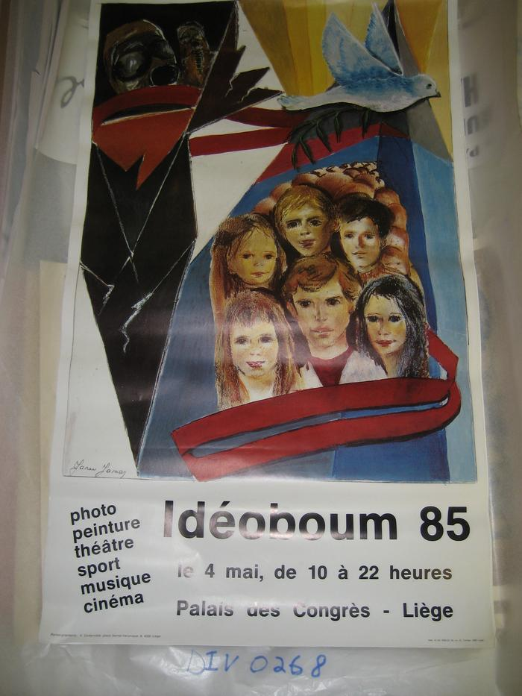
Idéoboum 85 (ARC-C AFF DIV 0268)

Slide 133
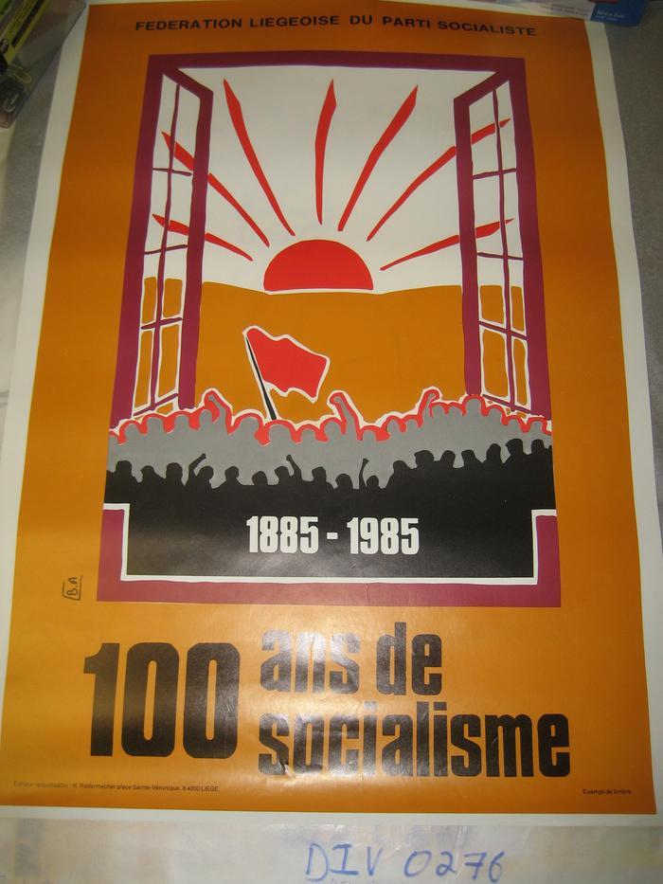
100 ans de socialisme (ARC-C AFF DIV 0276)

Slide 134
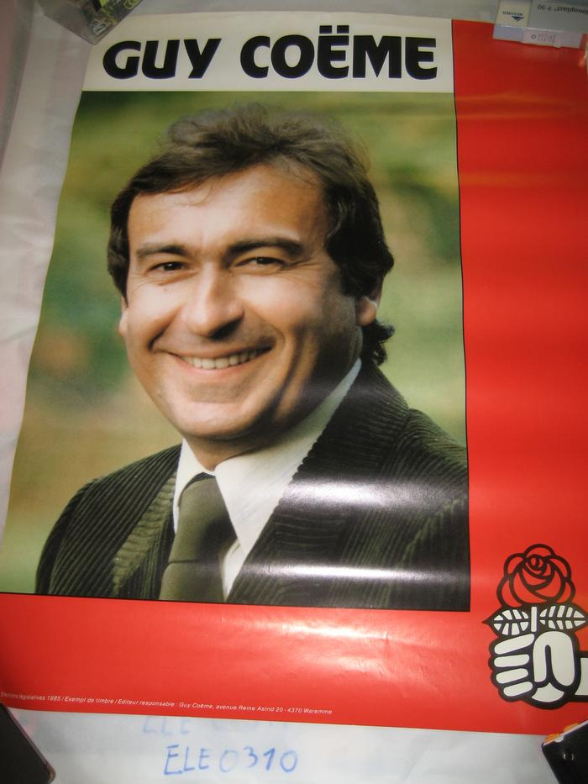
Guy Coëme (ARC-C AFF ELE 0310)

Slide 135
1er mai à Liège : manifestation (ARC-C AFF MAI 0044)

Slide 136
Le 1er mai c'est aussi l'affaire des jeunes (ARC-C AFF MAI 0046)

Slide 137
Fonds France Truffaut (ARC-P TRU-F)
July 6 2009 at 3:07:01

